Slide 1

Челябинская область
МБОУ ООШ № 10 г. Чебаркуля Челябинской области
Презентация проекта по внедрению бережливых технологий в системе образования
Челябинской области
«Оптимизация процесса окончания приема пищи
обучающимися начальных классов
МБОУ ООШ № 10
Чебаркульского городского округа»
Директор МБОУ ООШ № 10
Кривоносова Е.А.
Чебаркуль - 2025 г.

Slide 2
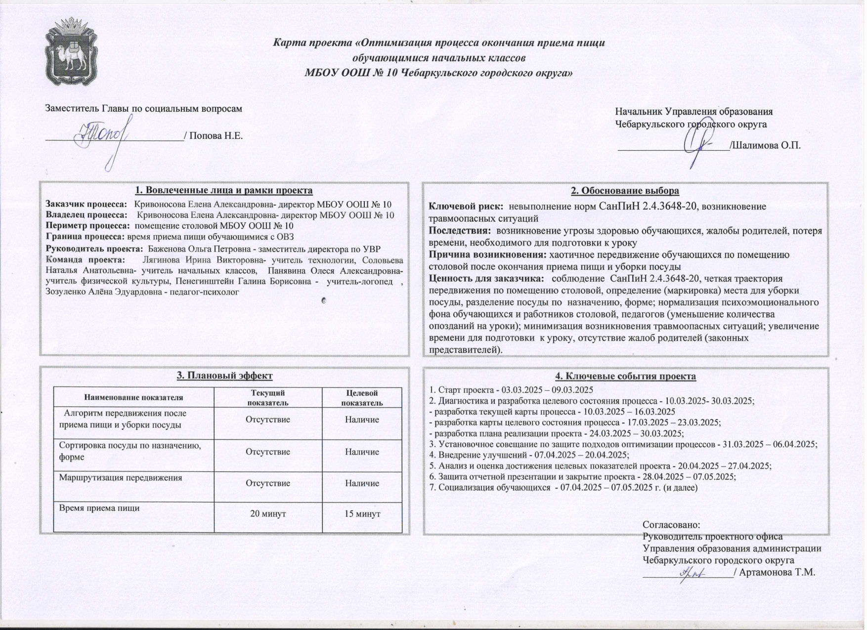
Челябинская область

Slide 3
Челябинская область
Карта текущего состояния процесса «Оптимизации процесса окончания приема пищи обучающимися начальных классов МБОУ ООШ № 10 Чебаркульского городского округа»
ШАГ 1
1
ШАГ 2
ШАГ 3
2
3
ученик
Передвижение по столовой к столу сбора грязной посуды
Параметры шага 3 мин.
ученик
Оставляет посуду на столе сбора
Параметры шага 4 мин.
ученик
Движение от стола сбора грязной посуды на выход из столовой
Параметры шага 2мин.
ВХОД
ПРОБЛЕМЫ:
ВЫХОД
1.Отсутствие визуализации маршрута передвижения
2. Сложность при одновременном передвижении по столовой нескольких человек в разном направлении
3. Длительное нахождение обучающихся у стола сбора грязной посуды
4. Длительное время приема пищи и его окончания
Время протекания процесса – 20 мин.
(9 мин. окончание приема пищи)

Slide 4
Челябинская область
Анализ проблем
Проблема | Коренная причина | Способ решения
1.Отсутствие визуализации маршрута передвижения по столовой | Отсутствие маршрутизации передвижения по столовой | Размещение визуального маршрута передвижения по столовой
2.Сложность при одновременном передвижении по столовой нескольких человек в разном направлении | Отсутствие алгоритма передвижения после приема пищи и уборки посуды | Размещение алгоритма передвижения после приема пищи и уборки посуды
3.Длительное нахождение обучающихся у стола сбора грязной посуды | Отсутствие визуальных подсказок сортировки посуды по форме и назначению | Размещение над столом сбора грязной посуды трафаретов тарелок по назначению и форме
4.Длительное время приема пищи и его окончания | Отсутствие алгоритма передвижения по столовой и визуальных подсказок сортировки посуды | Размещение алгоритма передвижения по столовой после приема пищи и трафаретов для сортировки посуды

Slide 5
Челябинская область
Пирамида проблем
Региональный
уровень
Муниципальный уровень
Уровень ОО
Проблемы, решение которых требуется на федеральном уровне:
Не выявлены
Проблемы, решение которых требуется на региональном уровне:
Не выявлены
1.Отсутствие визуализации маршрута передвижения
2. Сложность при одновременном передвижении по столовой нескольких человек в разном направлении
3. Длительное нахождение обучающихся у стола сбора грязной посуды
4. Длительное время приема пищи и его окончания
3
4
1
2

Slide 6
Челябинская область
Карта целевого состояния процесса «Оптимизации процесса окончания приема пищи обучающимися начальных классов МБОУ ООШ № 10 Чебаркульского городского округа»
ШАГ 1
1
ШАГ 2
2
ШАГ 3
3
ВХОД
ученик
Передвижение к столу с грязной посудой
Параметры шага 1,2 мин.
ученик
Сортировка посуды
Параметры шага 2 мин.
ученик
Передвижение от стола с грязной посудой к выходу из столовой
Параметры шага 1 мин.
ВЫХОД
Предложения по улучшению
1. Размещение визуального маршрута передвижения по столовой
2. Размещение алгоритма передвижения после приема пищи и уборки посуды
3. Размещение над столом сбора грязной посуды трафаретов тарелок по назначению и форме
4. Сокращение времени процесса окончания приема пищи
Время протекания процесса – 15 мин.
(процесс окончания приема пищи – 4,2 мин.)

Slide 7
Челябинская область
План реализации проекта
Проблема | Мероприятия по решению проблемы | Ответствен ный | срок | Ожидаемый результат
1.Отсутствие визуализации маршрута передвижения по столовой | Визуальное расположение маршрута к столу и от стола с грязной посудой | Панявина О.А. | до 18.04. 2025 г. | Расположение обозначения маршрута передвижения к столу и от стола с грязной посудой
2. Сложность при одновременном передвижении по столовой нескольких человек в разном направлении | Разработка алгоритма передвижения в столовой после приема пищи и уборки посуды | Панявина О.А. | до 18.04. 2025 г. | Расположение в столовой алгоритма передвижения после приема пищи и уборки посуды
3. Длительное нахождение обучающихся у стола сбора грязной посуды | Размещение визуальных трафаретов посуды для сортировки по форме и назначению | Панявина О.А. | до 18.04. 2025 г. | Сокращение времени сортировки посуды
4. Длительное время приема пищи | Выполнение алгоритма передвижения в столовой и сортировки посуды | Панявина О.А. |  | Сокращение времени приема пищи

Slide 8


Выполнение плана реализации проекта
Челябинская область
Визуально расположен маршрут к
столу и от стола с грязной посудой
Сокращено время маршрута передвижения к столу и от стола с грязной посудой
Разработан алгоритм передвижения
в столовой после приема пищи и
уборки посуды
Сокращено время передвижения в столовой после приема пищи и уборки посуды
Визуально размещены трафареты
посуды для сортировки по форме
и назначению
Сокращено время сортировки посуды
Отработан алгоритм передвижения
и алгоритм сортировки посуды
Сокращено время приема пищи

Slide 9
Достигнутые результаты (было и стало)
Челябинская область
Время протекания процесса:
БЫЛО:
20 минут
(9минут окончание приема пищи)
СТАЛО:
15 минут
(4,2 мин. окончание приема пищи)
ЭКОНОМИЯ ВРЕМЕНИ:
4,8 минуты
53%
СНИЖЕНИЕ ВРЕМЕННЫХ ПОТЕРЬ ЗА СЧЕТ
размещения визуального алгоритма передвижения в столовой после приема пищи,
размещения трафаретов посуды для сортировки по форме и назначению

Slide 10
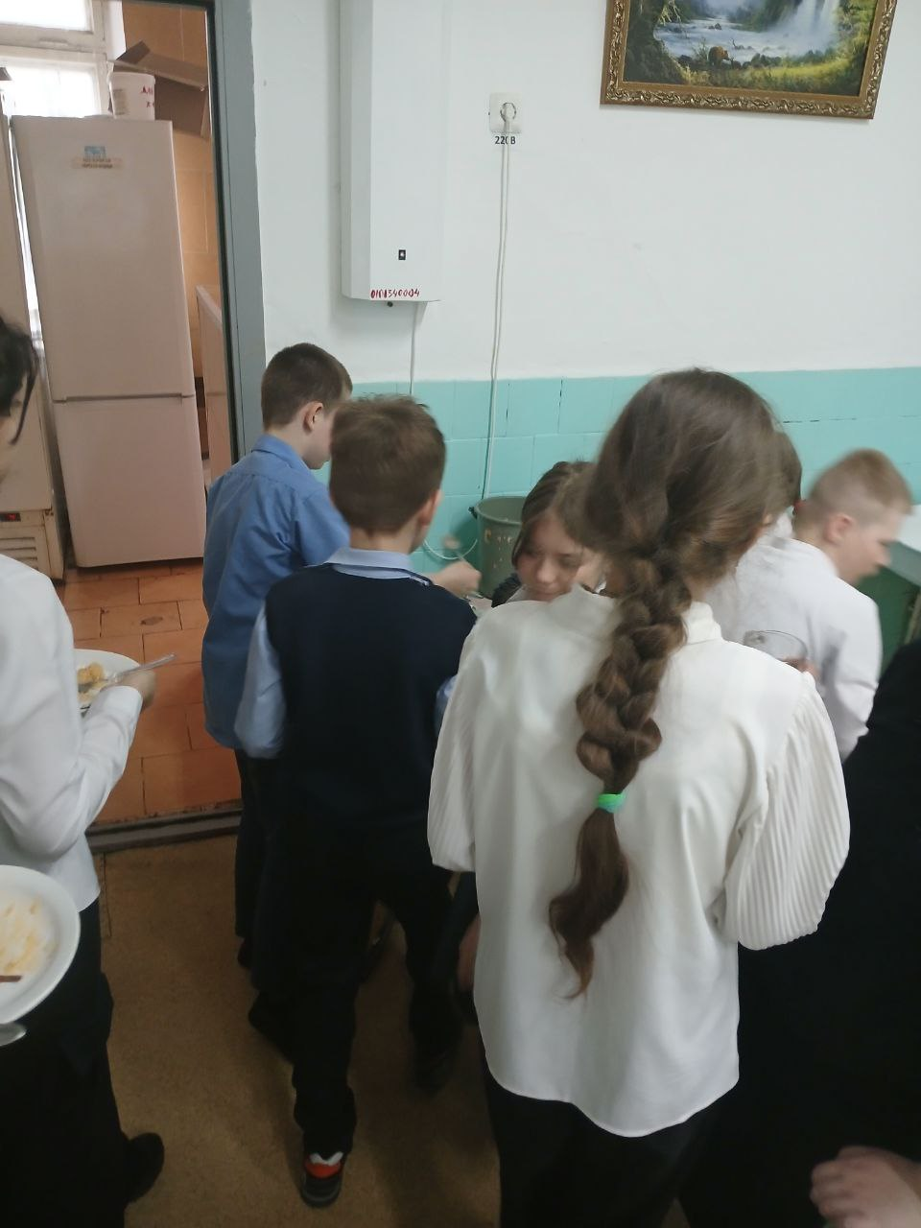
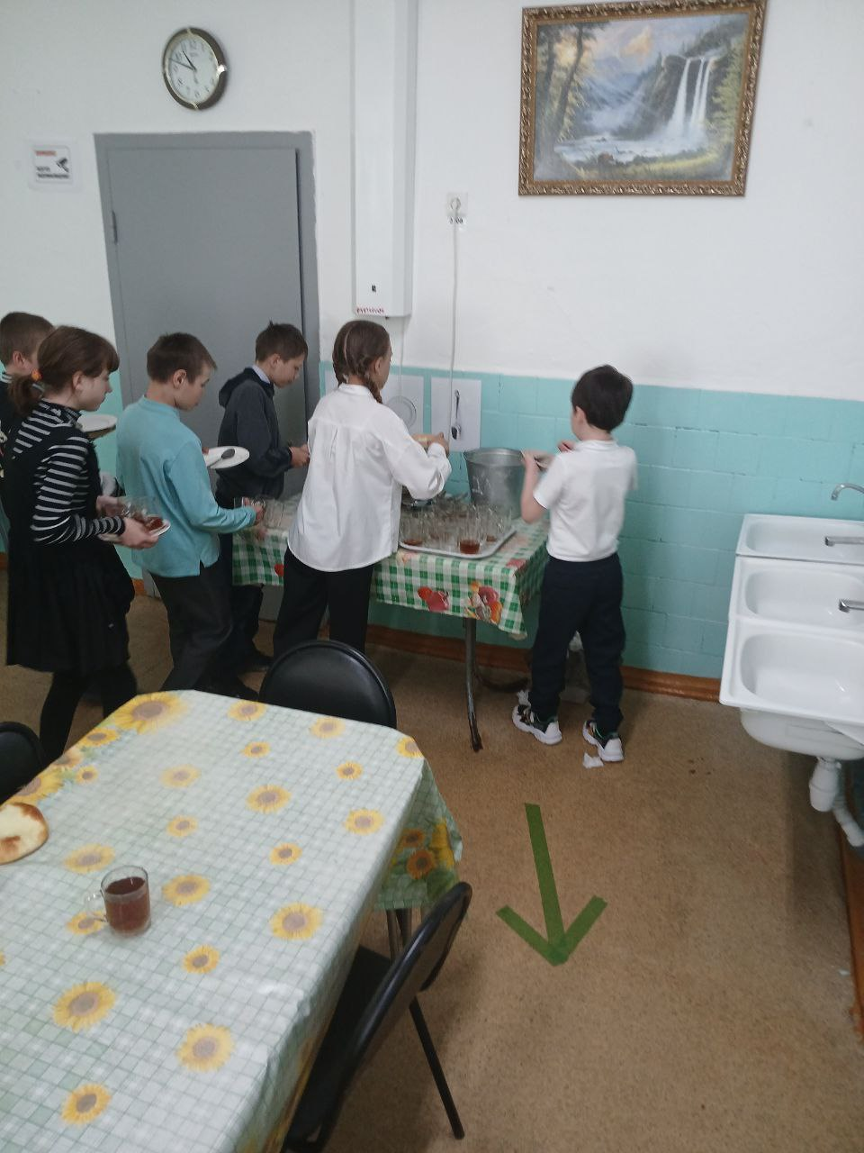
Челябинская область
до реализации проекта
после реализации проекта

Slide 11
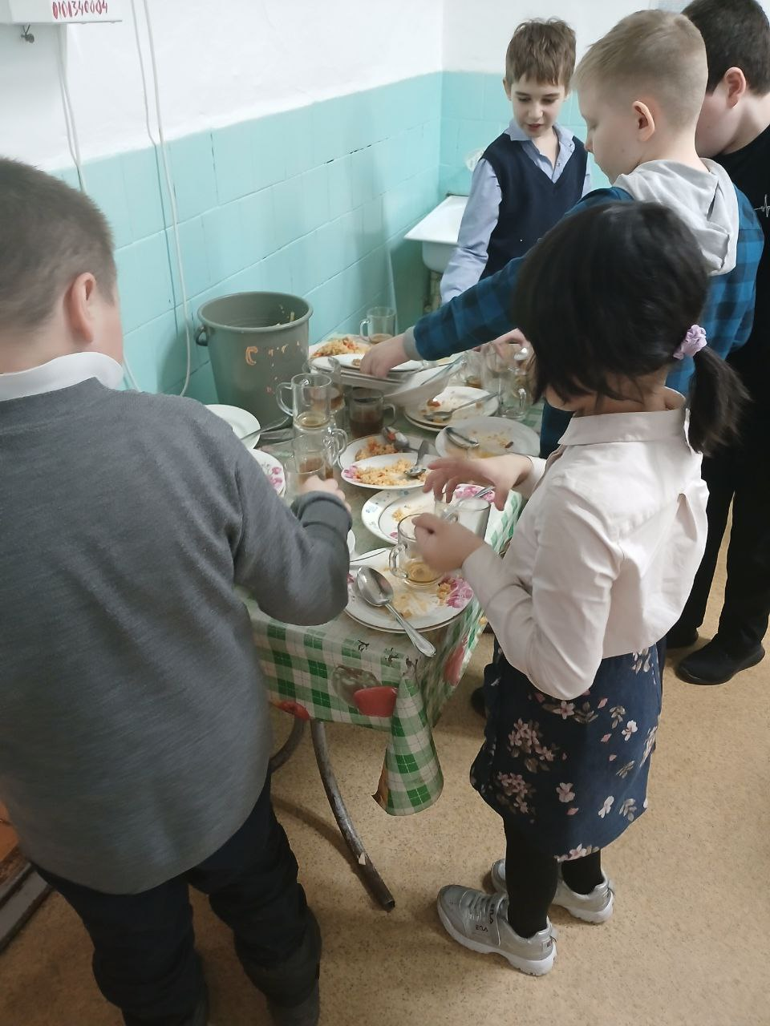
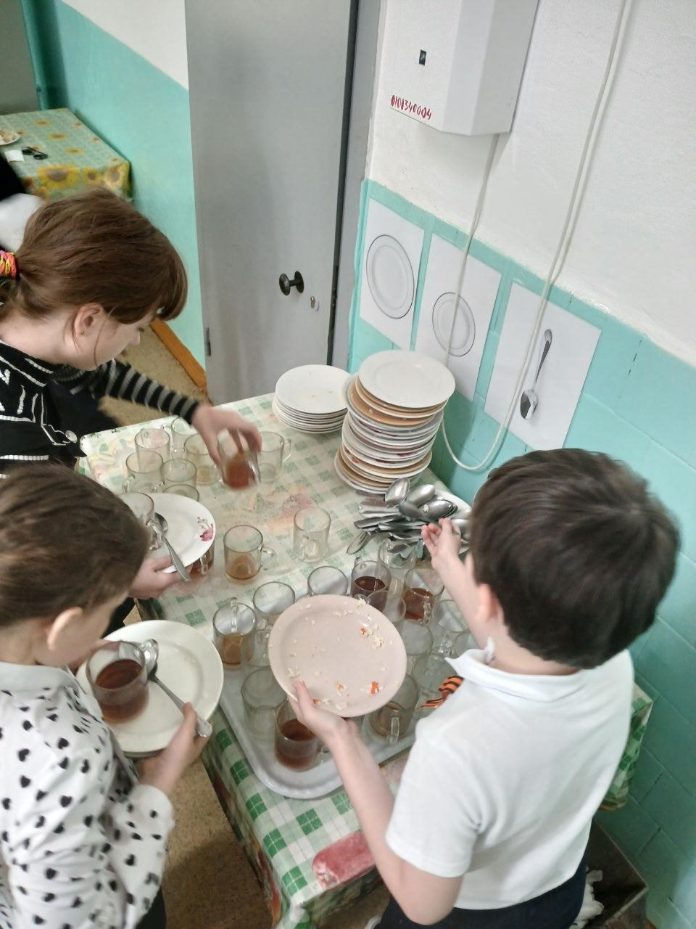
Челябинская область
до реализации проекта
после реализации проекта

Slide 12
Стандарт реализации процесса «Оптимизация процесса окончания приема пищи обучающимися начальных классов МБОУ ООШ № 10
Чебаркульского городского округа»
Челябинская область
1. Визуальное расположение маршрута к столу и от стола с грязной посудой
2. Разработка алгоритма передвижения в столовой после приема пищи и уборки посуды
3.Размещение трафаретов посуды для сортировки по форме и назначению
4.Выполнение алгоритма передвижения в столовой и сортировки посуды

Slide 13
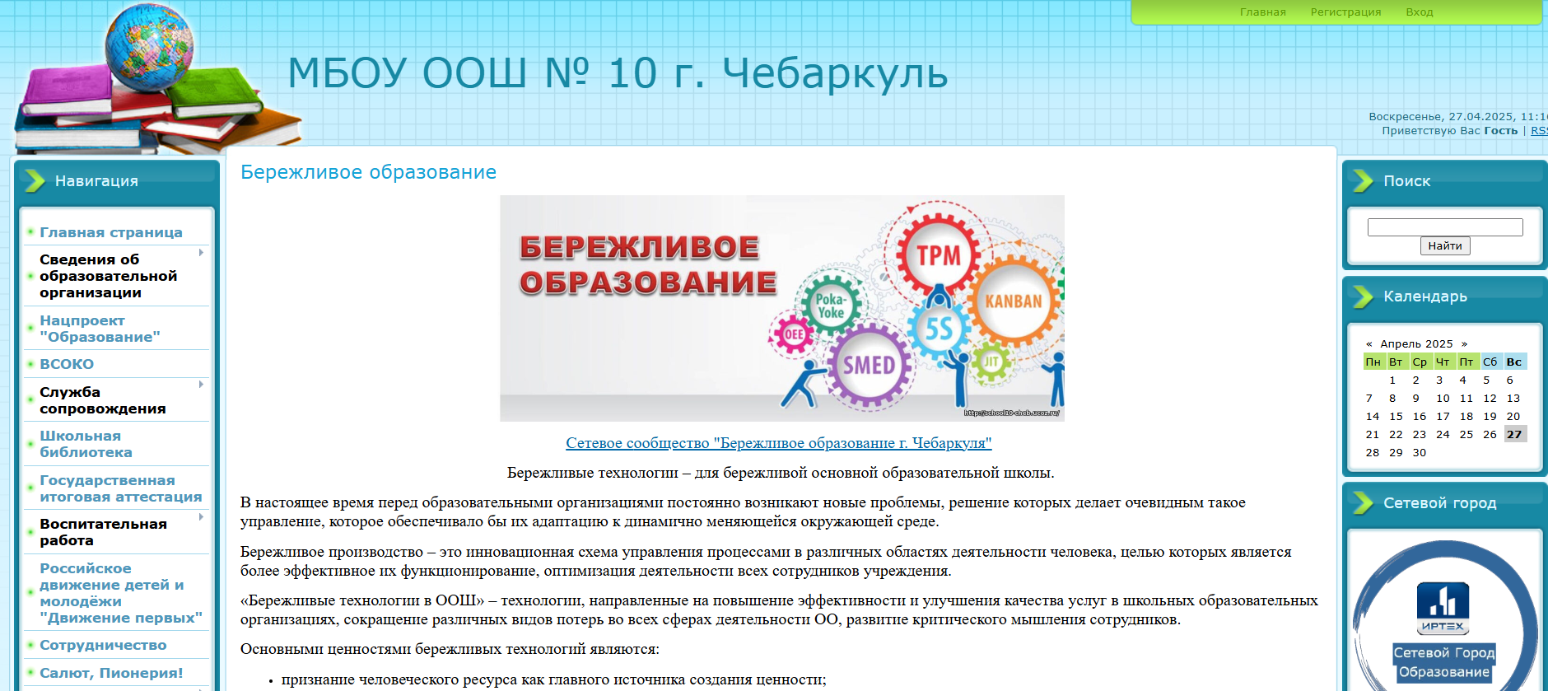
Челябинская область
https://school10-cheb.ucoz.ru/index/berezhlivoe_obrazovanie/0-272ОО

